Slide 1
자동관수를 위한 SOLENOID VALVE 순차제어
2022년 머신러닝을 활용한 AI아카데미팀

Slide 2
압력센서
오토닉스 PSAN 시리즈
1.측정범위: 1~10bar
2.표시압력: MPa, kPa, kgf/cm², bar, psi
3.압력포트: 유체, 공압
4.배선형태: 커넥터형
5.제어출력: PNP형
6.아날로그 출력: 전류출력형 DC 4~20mA
7.전원: 12~24VDC
8.소비전류:75mA이하
9.최소표시간격: 0.1kPa
10.체결방법: male R1/8
*구입처:navimro.com/g/279111

Slide 3
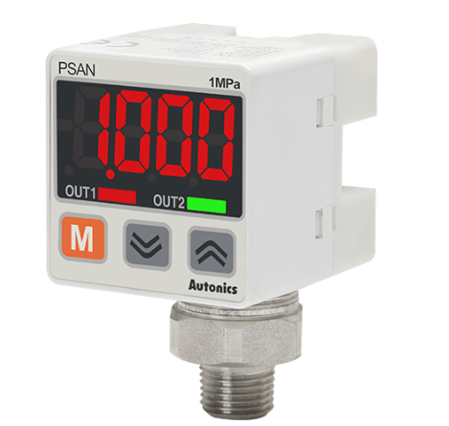
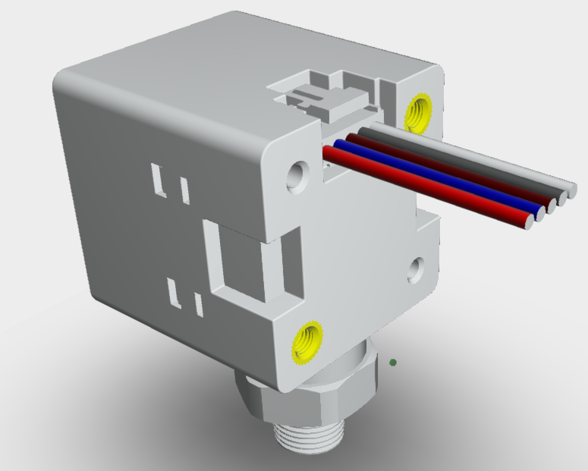

Slide 4
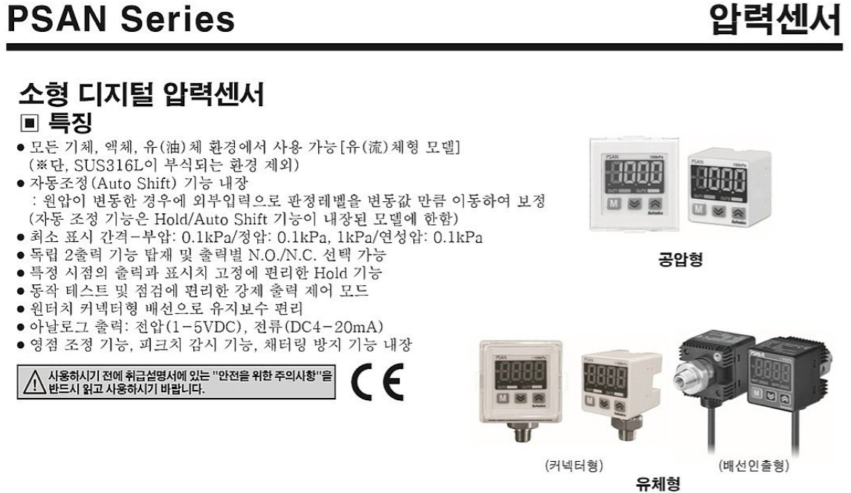

Slide 5
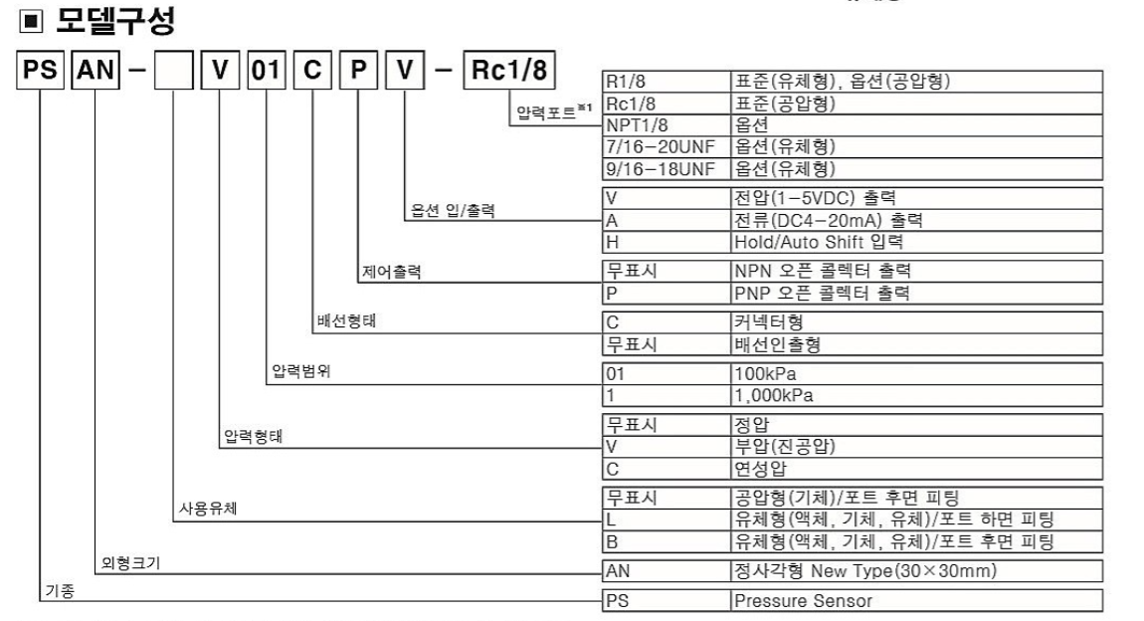

Slide 6
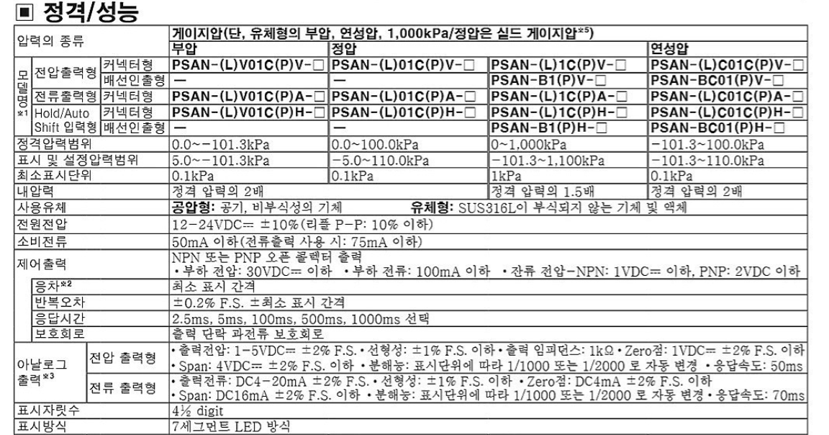

Slide 7
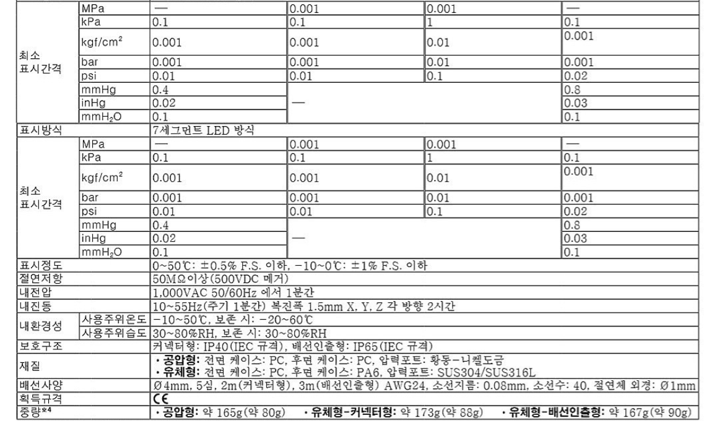

Slide 8
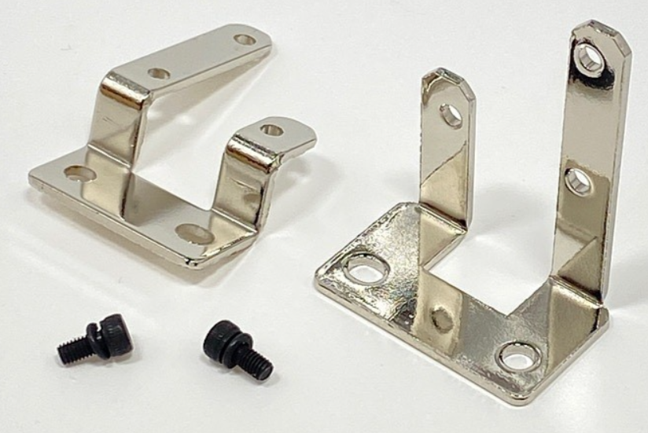
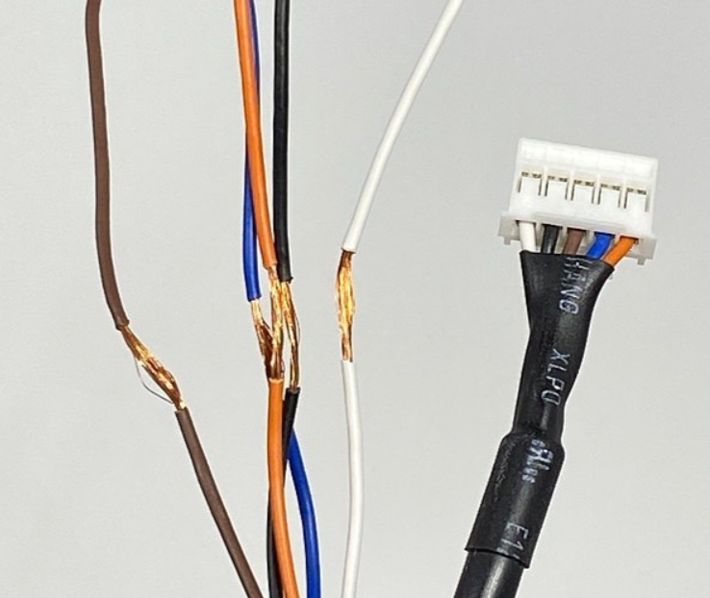
압력센서 브라켓

Slide 9
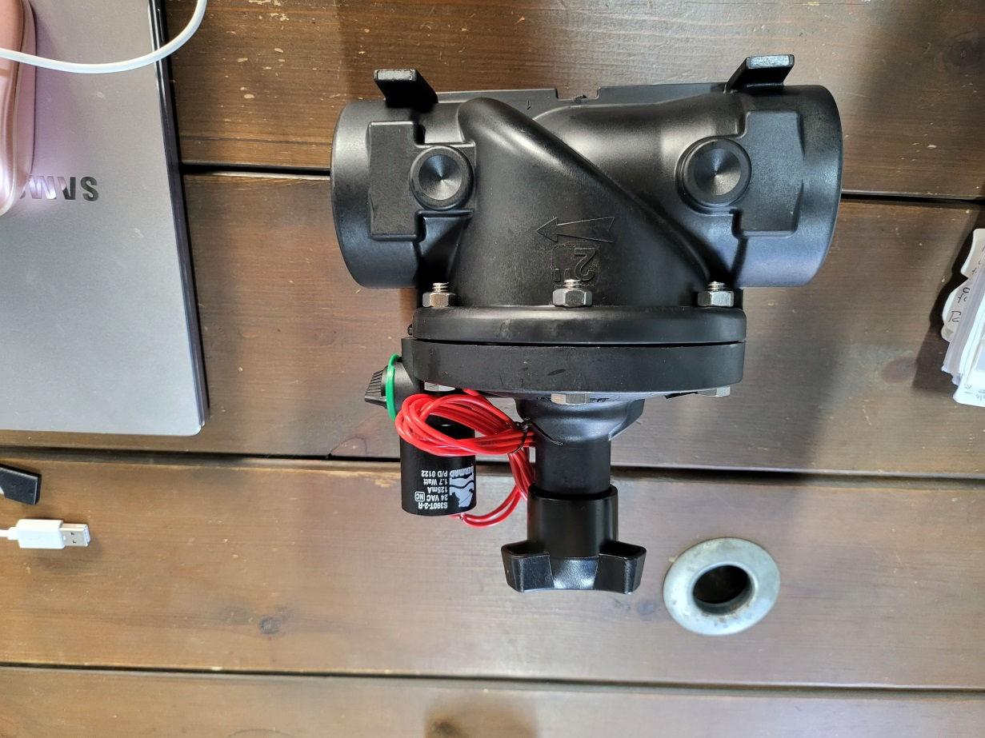
SOLENOID VALVE
1.모델:BERMAD S390T-2-R
2.전원:24VAC
3.소비전류:125mA
3.밸브상태:Normal close
4.개수:5ea

Slide 10
SOLENOID VALVE 순차제어 개요
1.SOL 밸브 개수:Ø50 5개
2.배관내 압력이 1bar 이상이면 #1 sol 밸브가 정해진 시간(분단위)
열린후 닫힘
3.#1 sol밸브가 닫힌 후 .#2 sol 밸브가 정해진 시간 열리고 닫힘
4. #2 sol밸브가 닫힌 후 .#3 sol 밸브가 정해진 시간 열리고 닫힘
5. .#3 sol밸브가 닫힌 후 .#5 sol 밸브가 정해진 시간 열리고 닫힘
6. .#5 sol밸브가 열리면 #4 sol 밸브가 닫히고,
#5 sol 밸브가 닫히면 #4 sol 밸브가 열린다
7.입력창(?)에서 수동, 자동모드 전환(자동모드에서 2~6번 수행)
8.입력창에서 시간설정, sol 밸브순서 변경가능
9.입력창 수동모드에서 각 밸브 열림, 닫힘 가능

Slide 11
#1 SOL
#2 SOL
#1 구역
#2 구역
Water T/K
pump
#4 SOL
#3 SOL
#3 구역
*10Ø ?male port (sus304/sus316l)
*50Ø PE배관
#5 SOL
#4 구역
PSAN-L1CPA-R1/8센서
순차제어 대상

